Slide 1


Název školy | Hotelová škola Mariánské Lázně
Adresa školy | Komenského 449/2, 353 01 Mariánské Lázně
Číslo projektu | CZ.1.07/1.5.00/34.0970
Číslo DUMu | VY_32_INOVACE_G-M1-14
Předmět | Matematika
Téma | Aritmetická posloupnost – součet prvních n členů
Autor | Mgr. Olga Ptáková
Metodický popis (anotace) | Řešení vzorových úloh
Tento program je spolufinancovaný Evropským sociálním fondem a státním rozpočtem České republiky.
Notes:
*

Slide 2
Aritmetická posloupnost
Součet prvních n členů

Slide 3
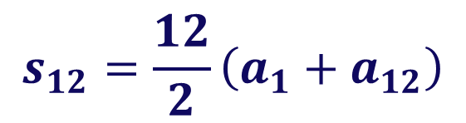
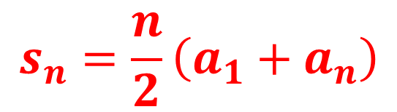
Součet prvních n členů aritmetické posloupnosti
vypočteme podle vzorce:
$$s_{n}=\frac{n}{2}\left(a_{1}+a_{n}\right)$$
$$s_{12}=\frac{12}{2}\left(a_{1}+a_{12}\right)$$
Např. součet prvních 12 členů:

Slide 4

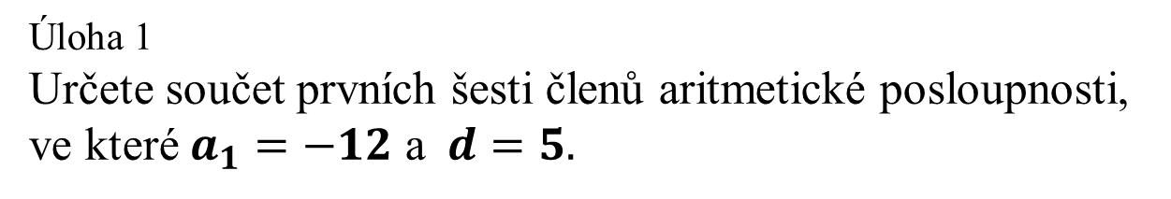

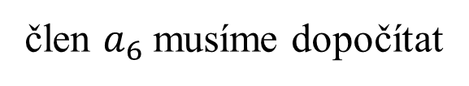



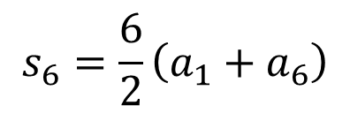

Úloha 1
Určete součet prvních šesti členů aritmetické posloupnosti,
ve které $a_{1}=−12$ a $d=5.$
$$s_{6}=\frac{6}{2}\left(a_{1}+a_{6}\right)$$
člen $a_{6}$musíme dopočítat
$$s_{6}=3(−12+ )$$
$$a_{6}=a_{1}+5d$$
$$13$$
$$s_{6}=3$$
$$a_{6}=−12+5∙5$$
$$=13$$
U malého počtu členů můžeme zkontrolovat, že vzorec „funguje“.
Vypočteme hodnoty prvních šesti členů a sečteme.
$$a_{1}=−12, a_{2}=−7, a_{3}=−2$$
$$a_{4}=3, a_{5}=8, a_{6}=13$$
$$s_{6}=−12−7−2+3+8+13=−21+24=3$$

Slide 5


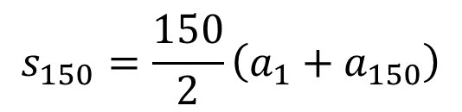
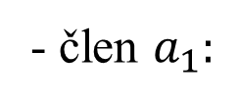

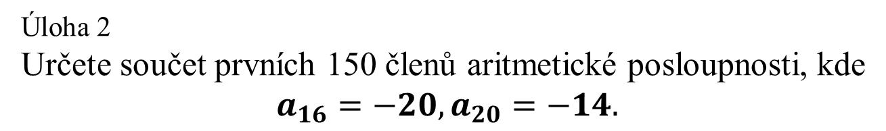


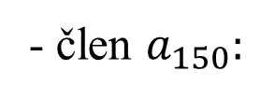






Úloha 2
Určete součet prvních 150 členů aritmetické posloupnosti, kde
$$a_{16}=−20, a_{20}=−14.$$
$$s_{150}=\frac{150}{2}\left(a_{1}+a_{150}\right)$$
$$s_{150}=75\left(−42,5+181\right)$$
$$=10 387,5$$
Hodnoty obou potřebných členů musíme vypočítat s využitím
zadaných údajů.
- nejdříve diferenci:
$$a_{20}=a_{16}+4d$$
$$−14=−20+4d$$
$$d=1,5$$
- člen $a_{1}:$
- člen $a_{150}:$
$$a_{16}=a_{1}+15d$$
$$a_{150}=a_{1}+149d$$
$−20=a_{1}+15∙1,5$
$$a_{150}=−42,5+149∙1,5$$
$a_{1}=−42,5$
$$a_{150}=181$$

Slide 6



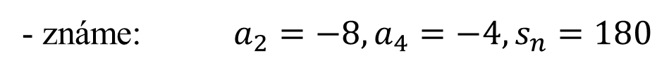

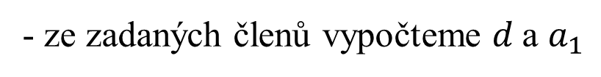


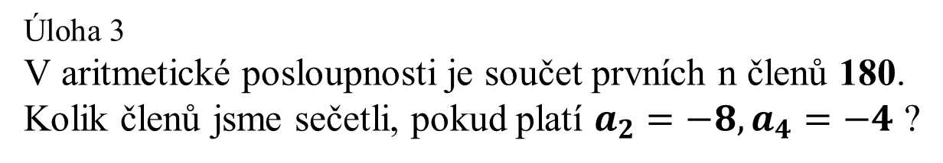


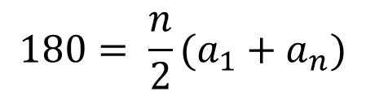

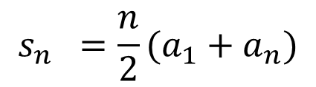
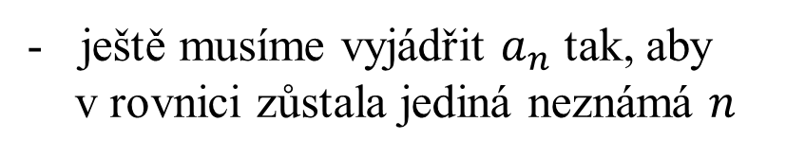


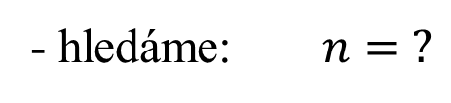

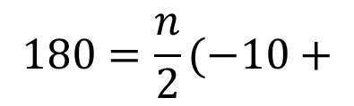
Úloha 3
V aritmetické posloupnosti je součet prvních n členů 180.
Kolik členů jsme sečetli, pokud platí $a_{2}=−8, a_{4}=−4$ ?
- známe: $a_{2}=−8,a_{4}=−4,s_{n}=180$
- hledáme: $n= ?$
----------------------------------------------------------------------------------------------------------------------------------
$$s_{n} =\frac{n}{2}(a_{1}+a_{n})$$
- ze zadaných členů vypočteme $d$a $a_{1}$
$$a_{4}=a_{2}+2d$$
$$180= \frac{n}{2}(a_{1}+a_{n})$$
$$−4=−8+2d$$
$$⇒ d=2$$
----------------------------------------------------------------------------------
$$a_{2}=a_{1}+d$$
$$180=\frac{n}{2}(−10+$$
$$2n−12)$$
$$⇒ a_{1}=−10$$
$$−8=a_{1}+2$$
----------------------------------------------------------------------------------
$$180=n^{2}−11n$$
ještě musíme vyjádřit $a_{n}$ tak, aby
v rovnici zůstala jediná neznámá $n$
$$a_{n}=a_{1}+\left(n−1\right)d$$
$n_{1}=20$ $n_{2}=−9$
$$a_{n}=−10+\left(n−1\right)∙2$$
$$a_{n}=+2n−12$$

Slide 7


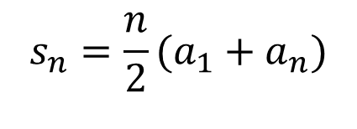
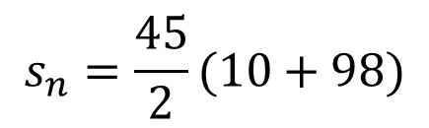


Úloha 4
Určete součet všech dvojciferných sudých přirozených čísel.
$$s_{n}=\frac{n}{2}(a_{1}+a_{n})$$
Co známe?
$$a_{1}=10$$
$$s_{n}=\frac{45}{2}(10+98)$$
$$a_{n}=98$$
$$n=45$$
$$s_{n}=2 430$$
Součet všech sudých dvojciferných přirozených čísel je 2 430.

Slide 8


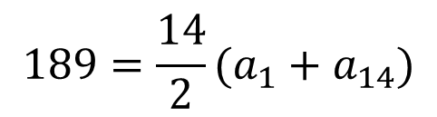

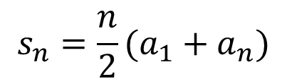





Úloha 5
Kolik konzerv je třeba dát do spodní řady, chceme-li 189 konzerv
uspořádat do čtrnácti řad nad sebou tak, aby v každé následující
řadě bylo vždy o jednu konzervu méně? Kolik konzerv bude pak
v horní řadě?
Co známe?
$$s_{14}=189$$
Co počítáme?
$$a_{1}=?$$
$$n=14$$
$$d=1$$
---------------------------------------------------------------------------------------------------------------------------------------
$$s_{n}=\frac{n}{2}(a_{1}+a_{n})$$
$$a_{14}=a_{1}+13d$$
$$189=\frac{14}{2}(a_{1}+a_{14})$$
$$a_{14}=a_{1}+13∙1$$
$$189=7(a_{1}+a_{1}+13)$$
V horní řadě bude 7 plechovek.
$a_{1}=7$

Slide 9
Zdroje:
„ Pokud není uvedeno jinak, jsou použité objekty vlastní originální tvorbou autora.“
„Materiál je určen pro bezplatné používání pro potřeby výuky na všech typech škol
a školských zařízení. Jakékoli další využití podléhá autorskému zákonu.“

